Slide 1
수목관리 시스템
(+BlockChain3.0)
[WeekdaysIdea] 박지은 이재호

Slide 2
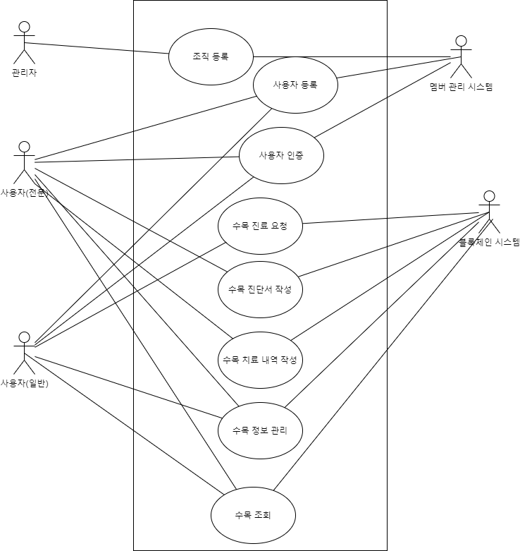
Usecase Diagram

Slide 3
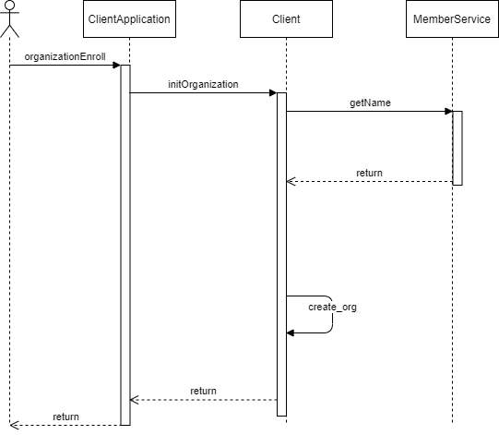
조직 등록

Slide 4
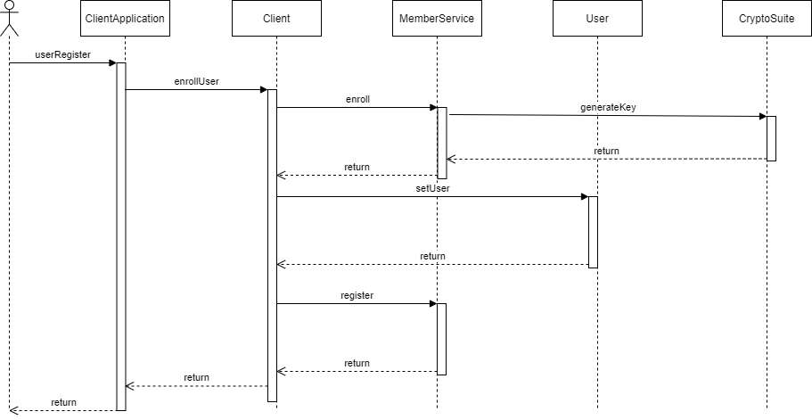
사용자 등록

Slide 5
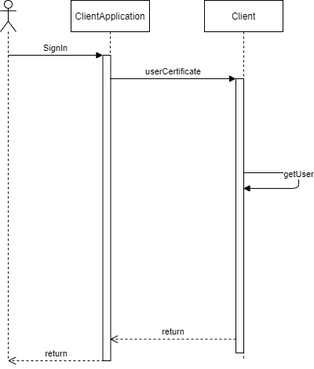
사용자 인증

Slide 6
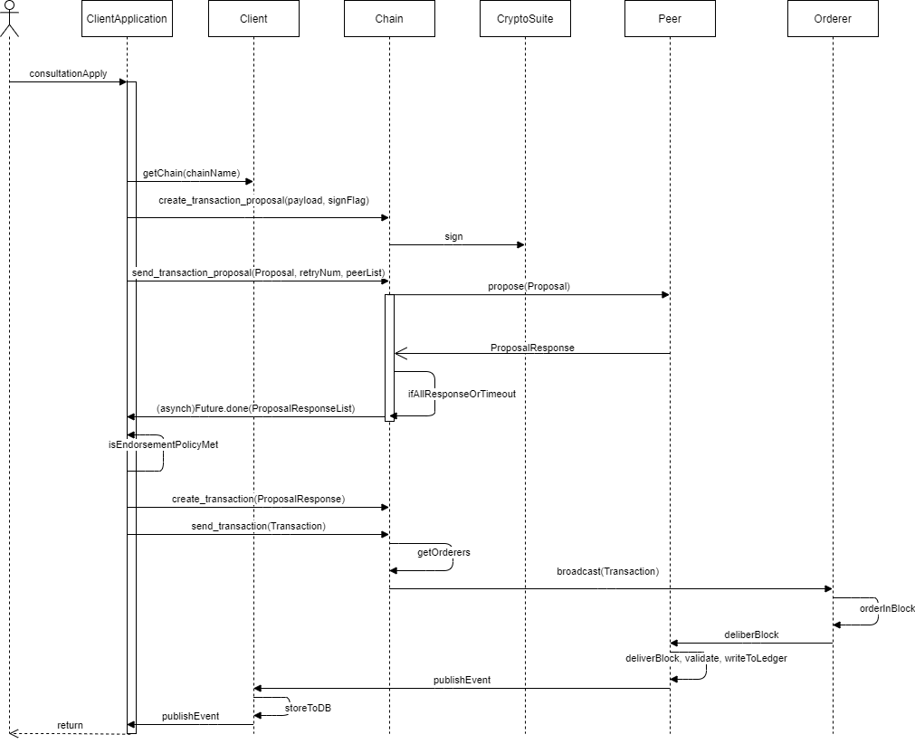
수목 진료 요청

Slide 7
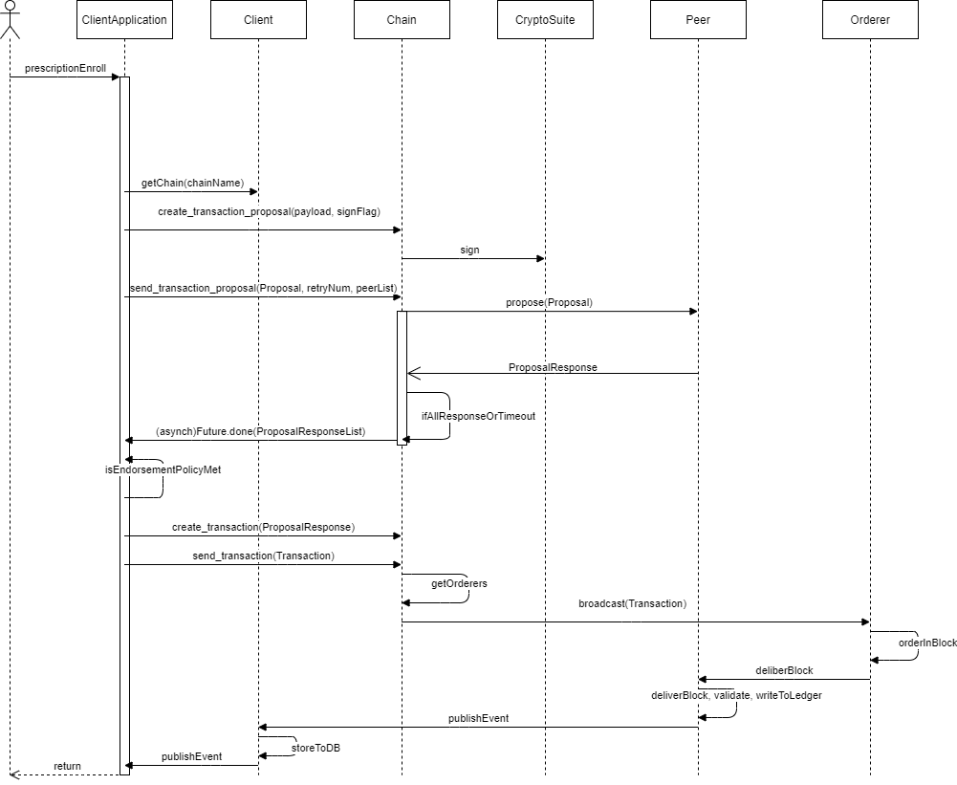
수목 진단서 등록

Slide 8
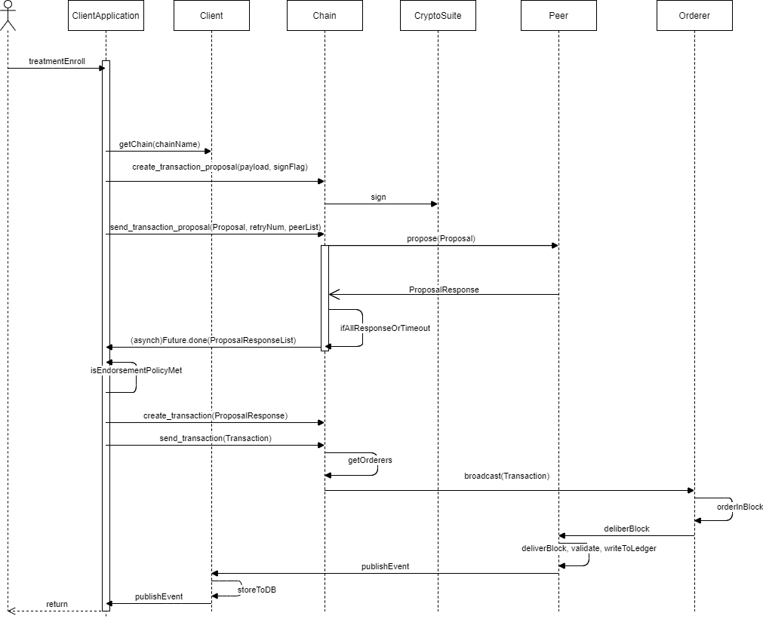
수목 치료 내역 작성

Slide 9
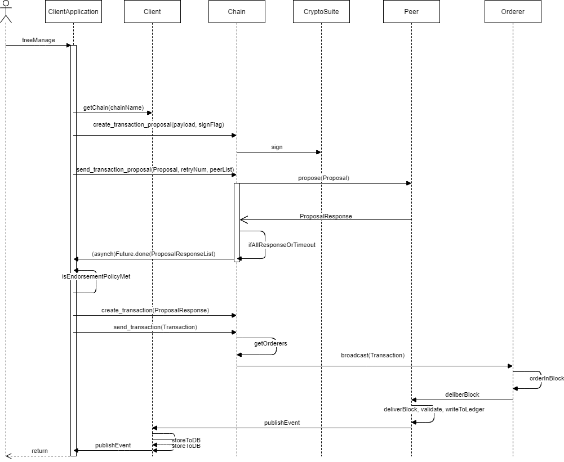
수목 정보 관리(등록/수정/삭제)

Slide 10
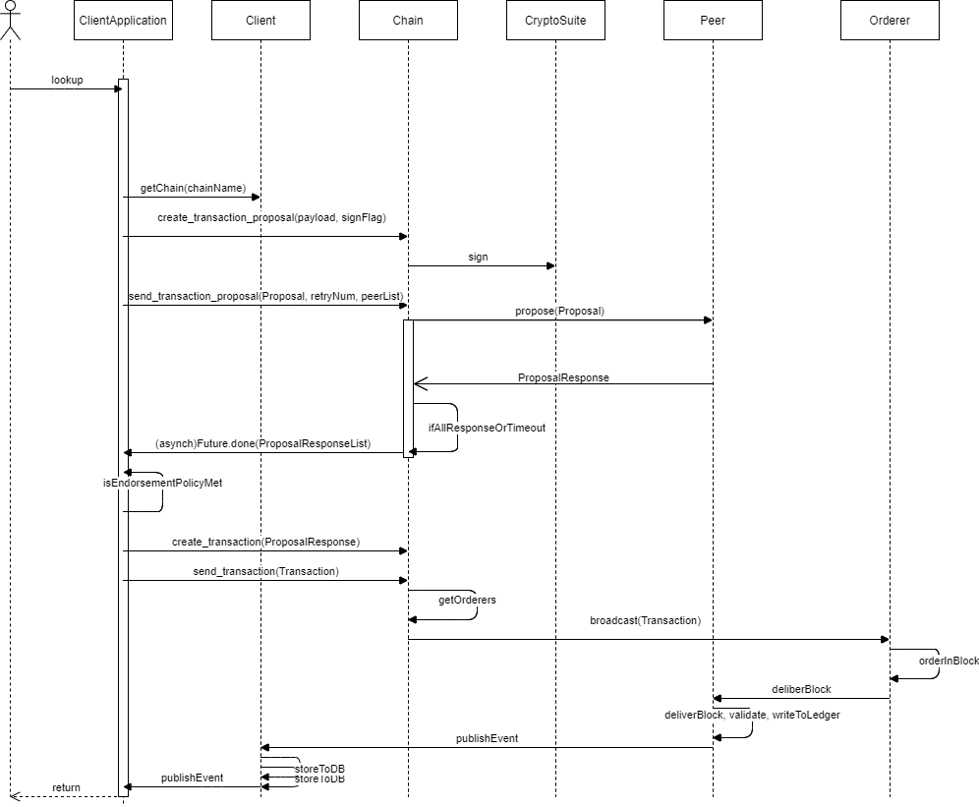
수목 조회

